Slide 1

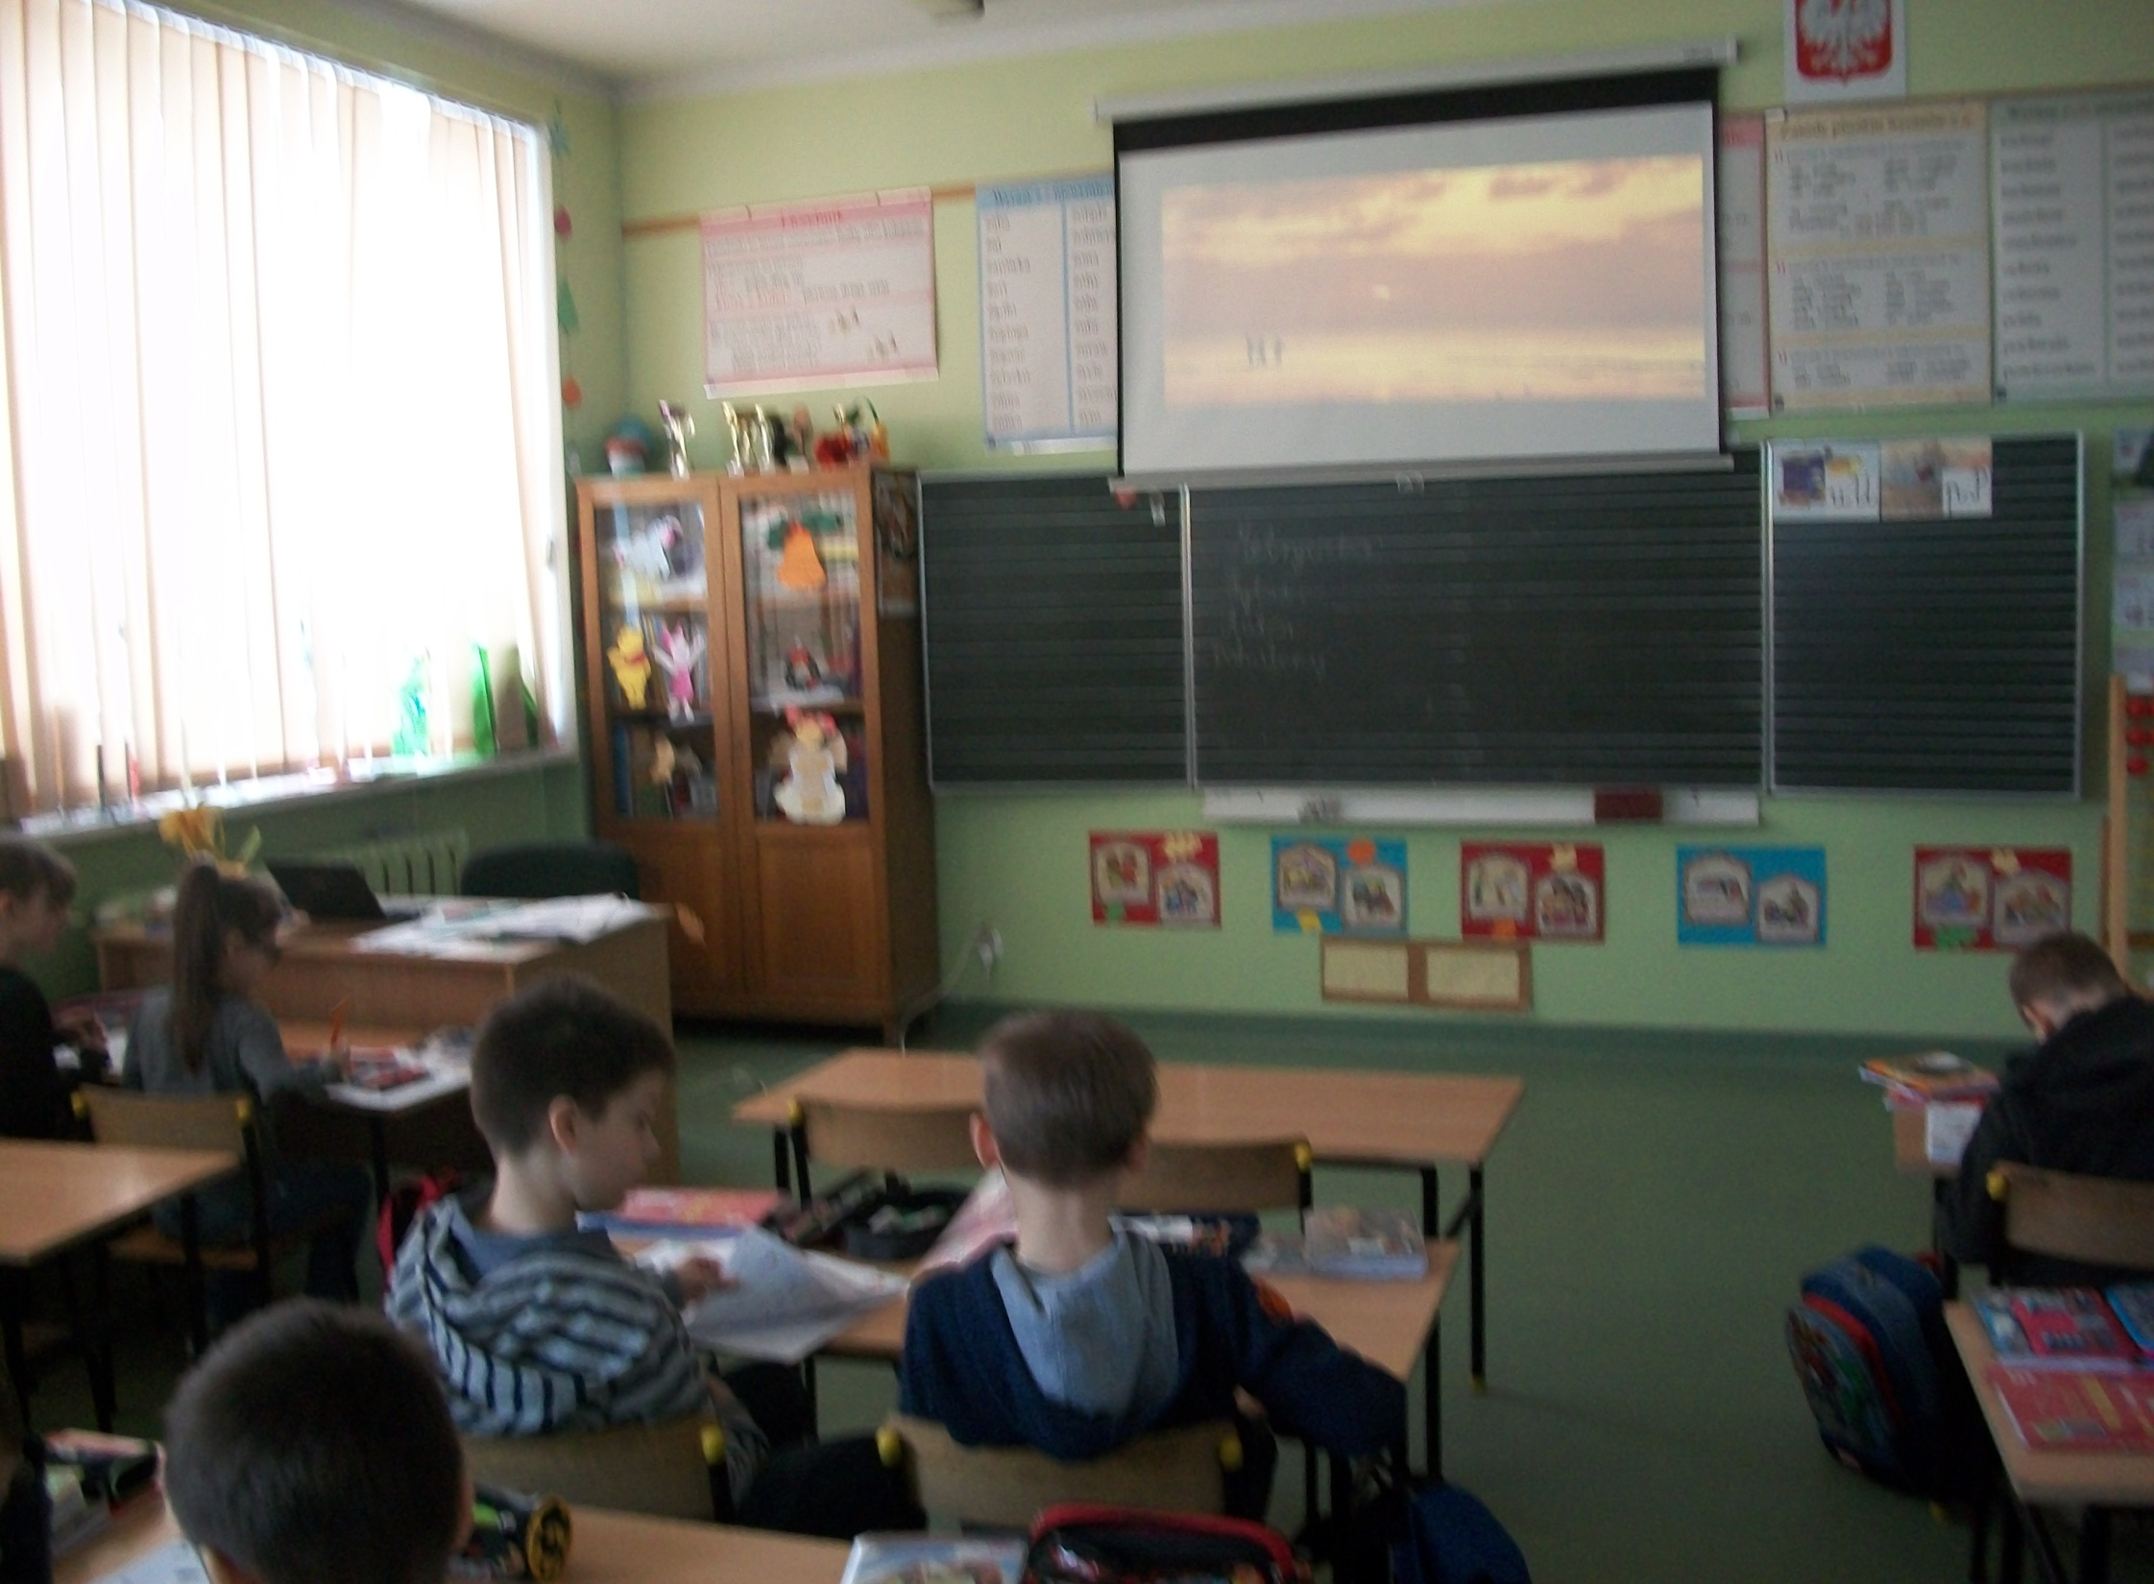
W GRUPIE ZAWSZE
LEPIEJ!
Zasady

Slide 2
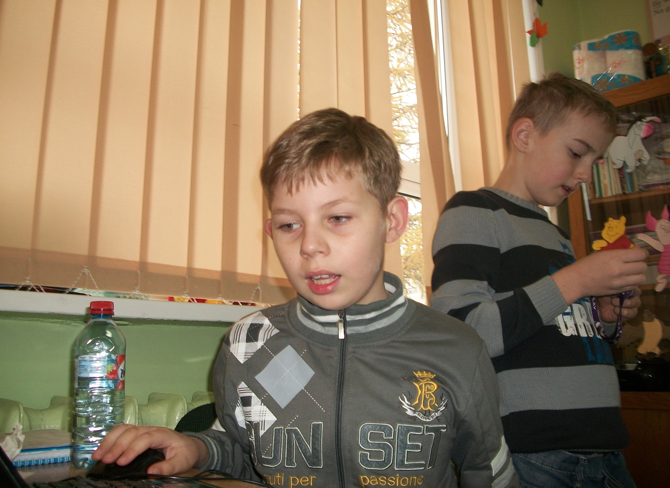
AKTYWNOŚĆ

Slide 3
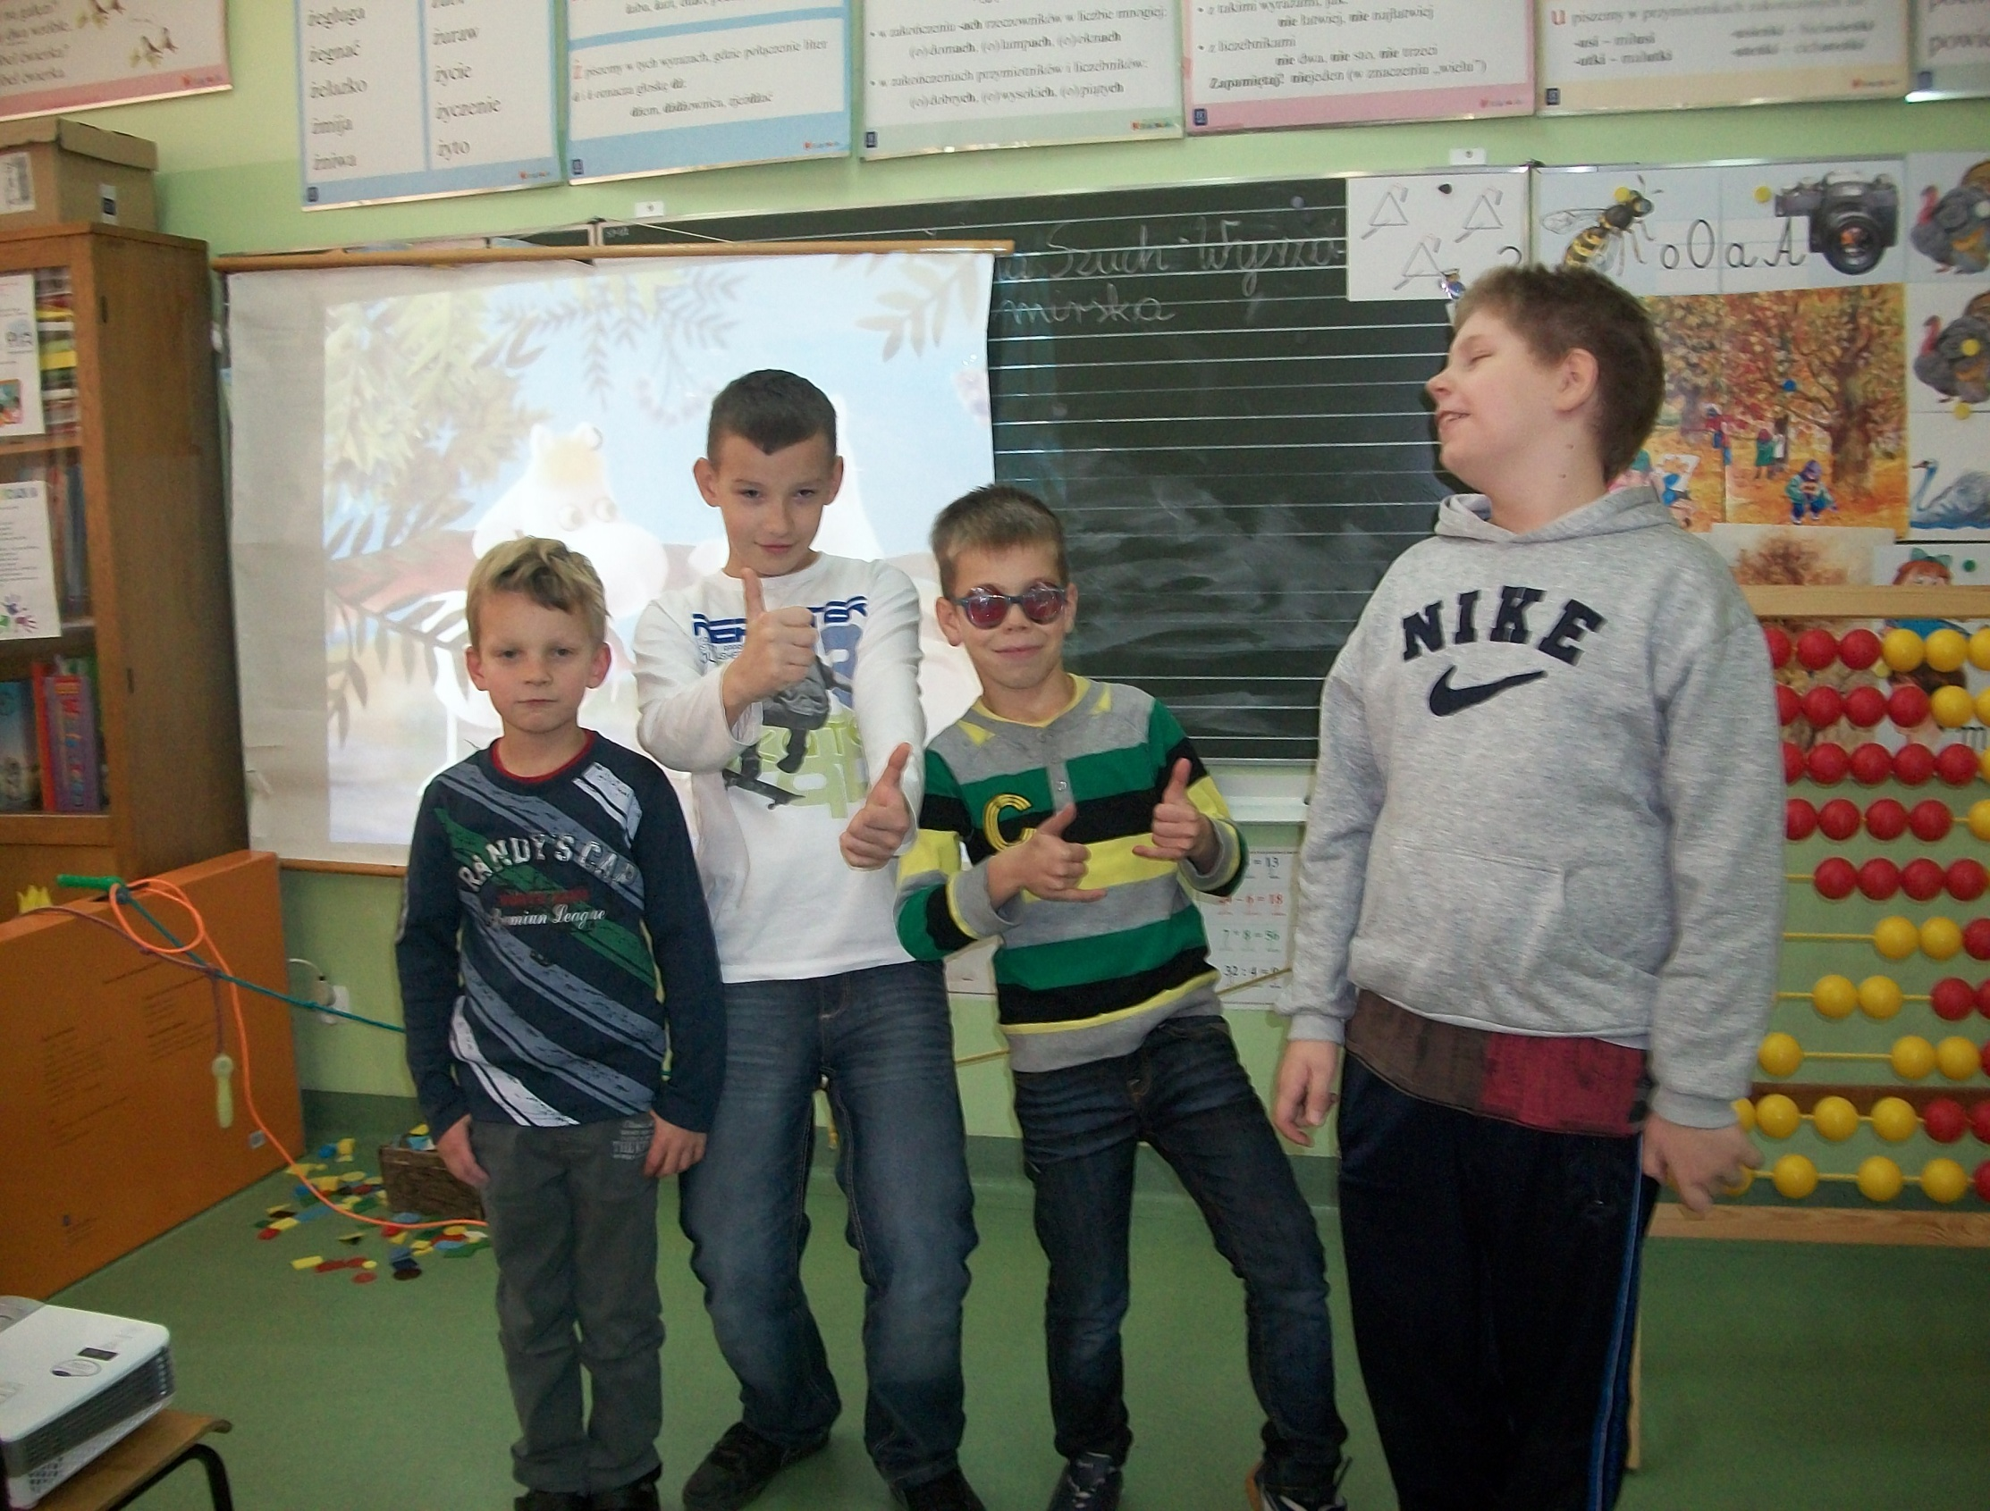
SZACUNEK

Slide 4
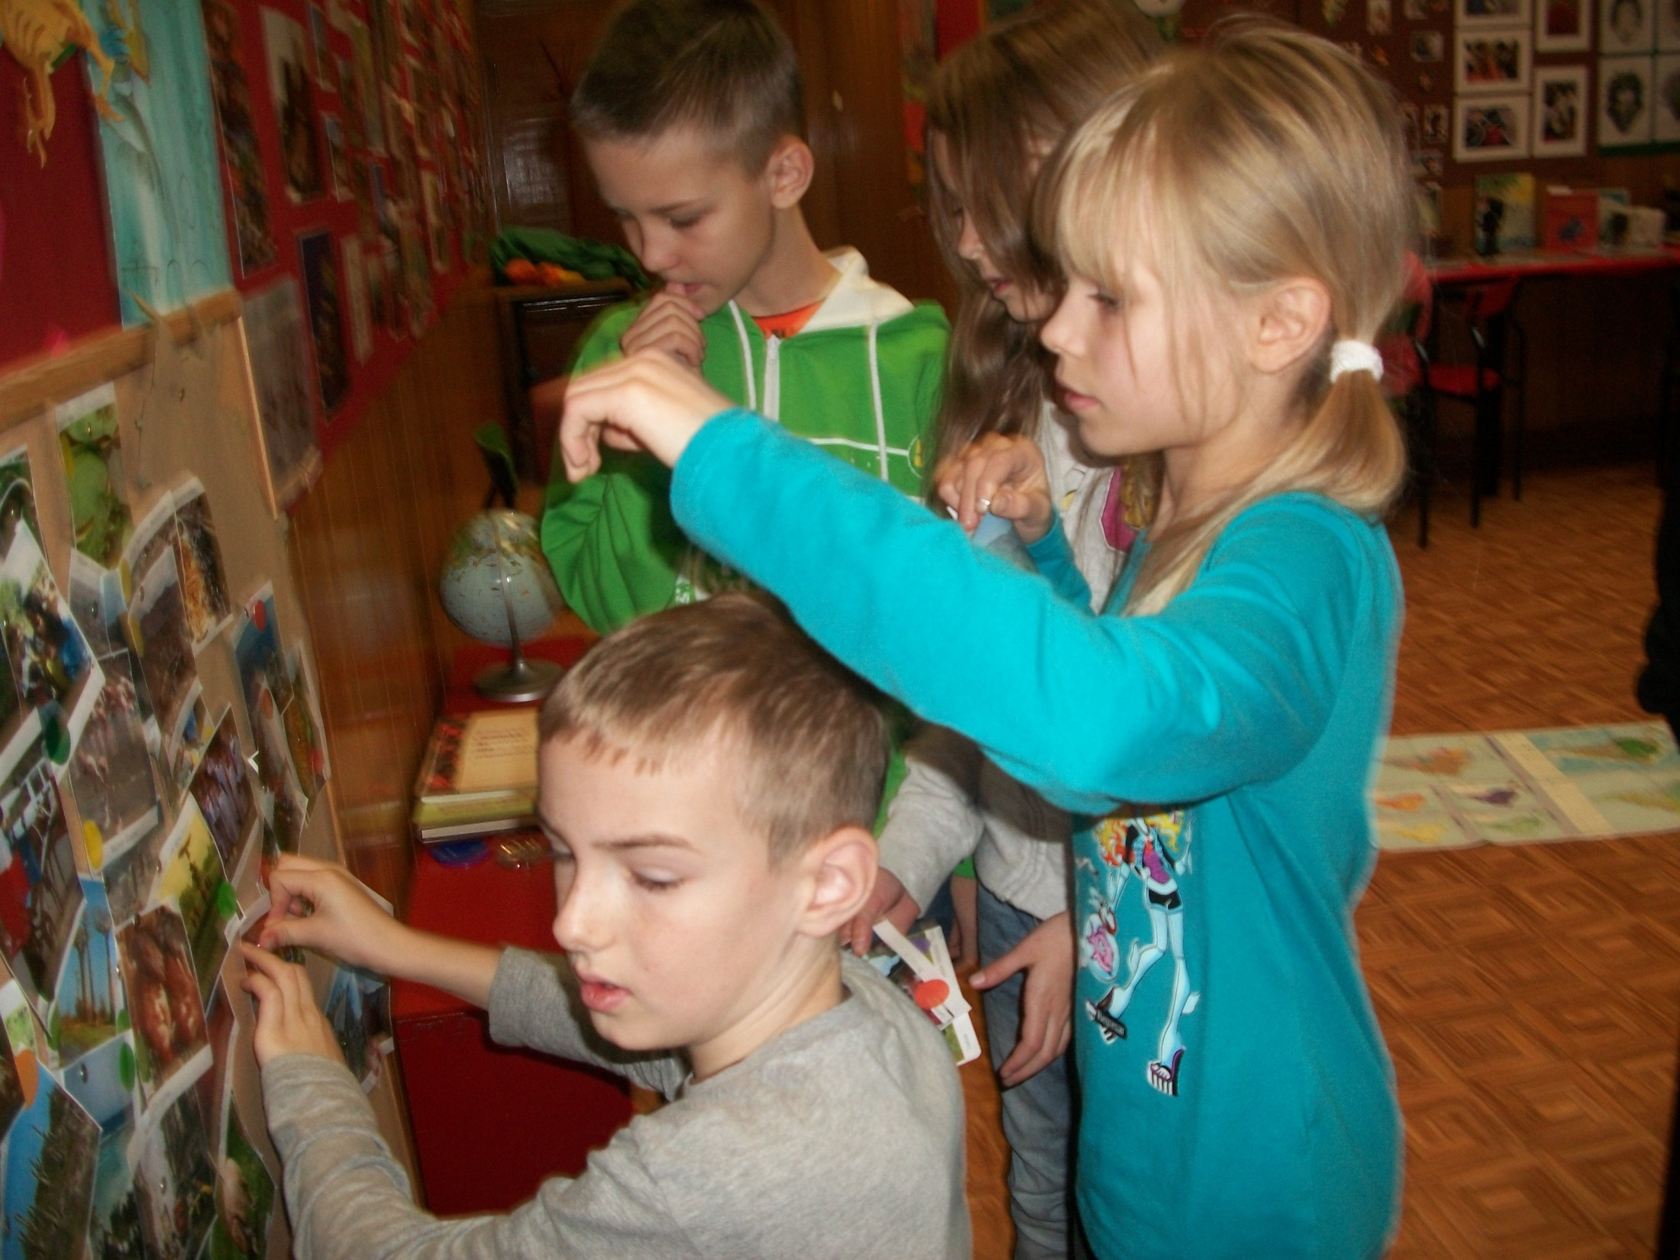
INICJATYWA

Slide 5
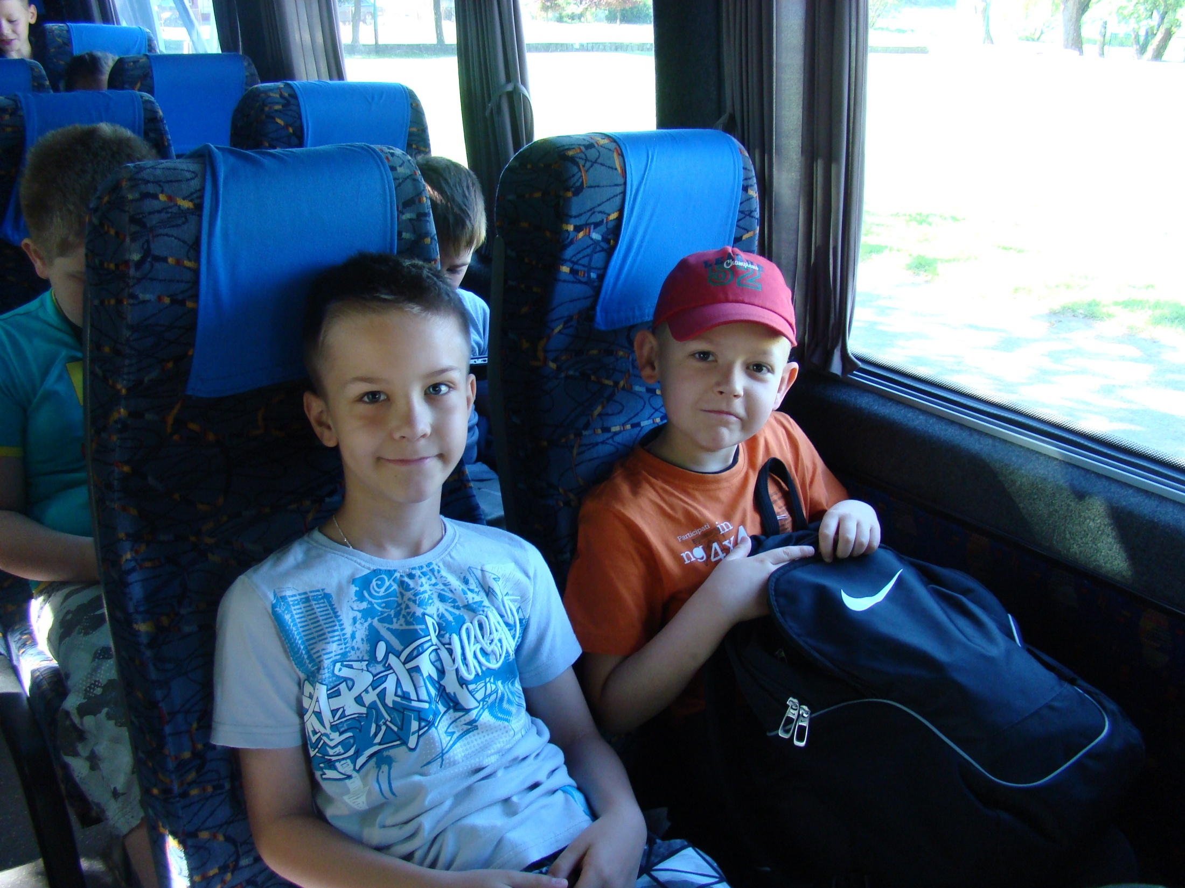
AKCEPTACJA

Slide 6
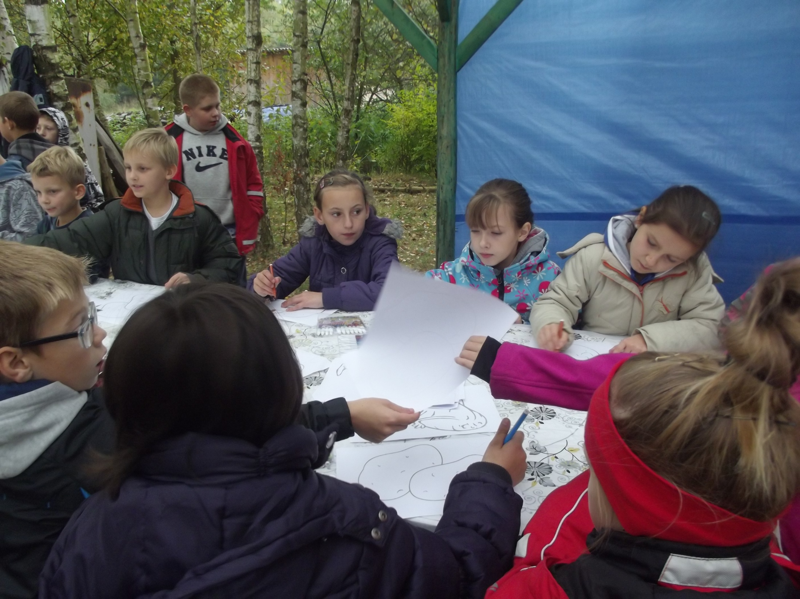
TERMINOWOŚĆ

Slide 7
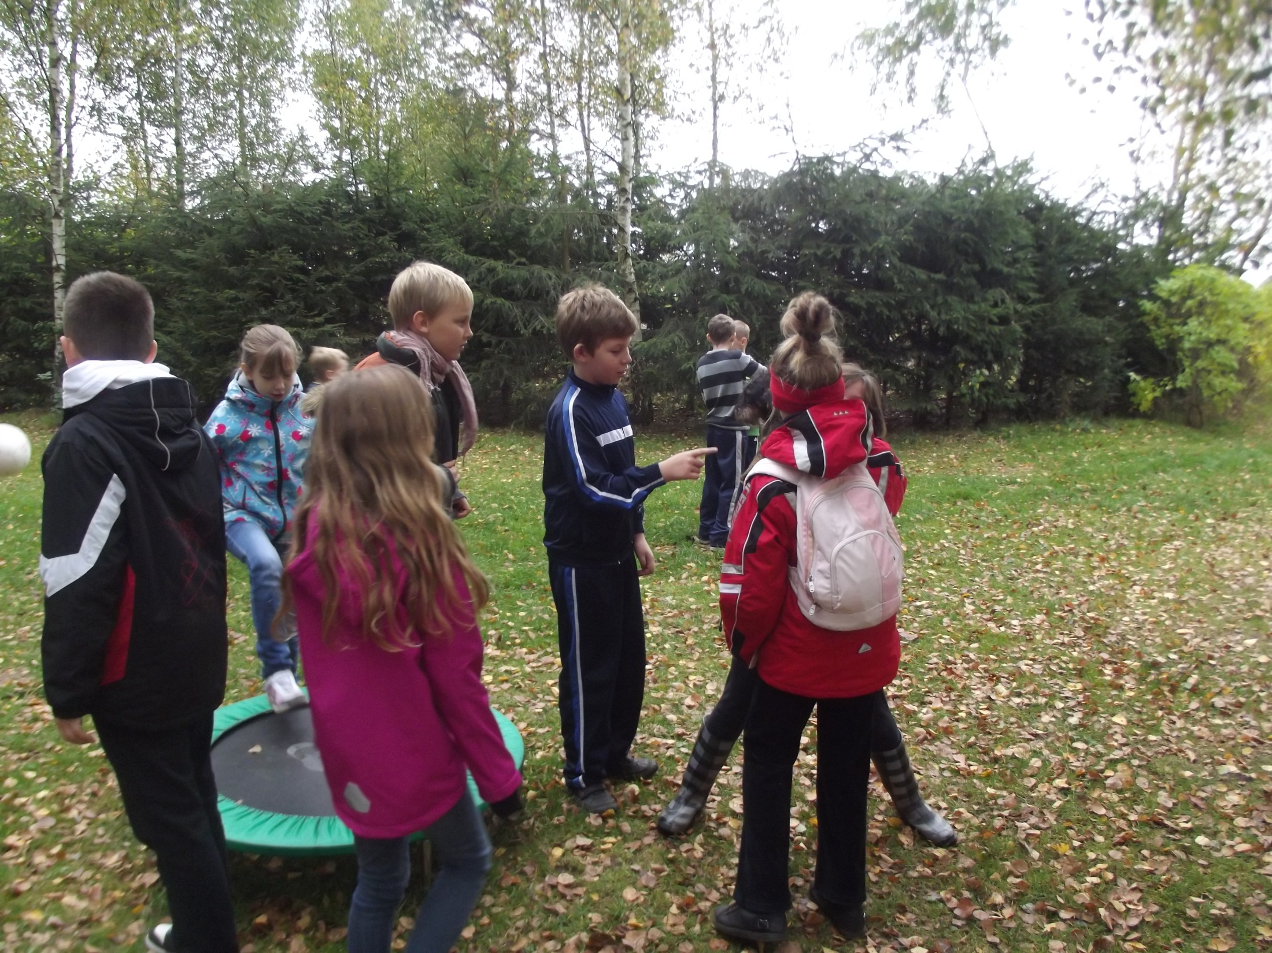
PRAWDZIWOŚĆ

Slide 8
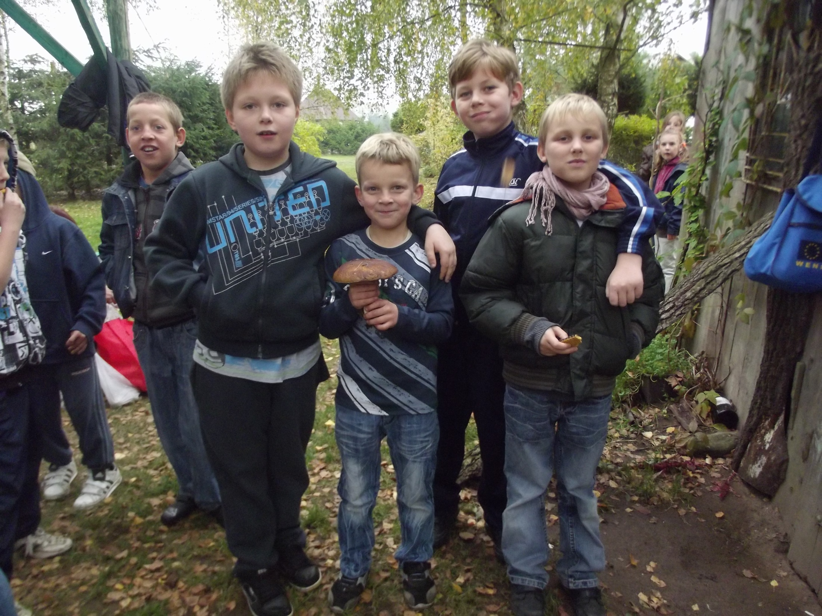
ŻYCZLIWOŚĆ

Slide 9
Teraz już możemy pracować nad
projektem!
KL.3A SP NR 1 W NOWOGARDZIE
Wych- Anna Tracz


